Slide 1
목차
기본문법
입출력
변수
조건문
반복문
배열
연습문제

Slide 2
기본 문법
명령문 (statement)
모든 명령문은 세미콜론 ; 으로 끝나야 함
함수, 클래스, 조건문, 반복문
중괄호 {}를 사용하여 구분

Slide 3
입출력
출력 명령어
System.out.println();
괄호 안의 내용을 출력하고 줄바꿈
System.out.print();
괄호 안의 내용을 출력
괄호 안에 “/n”을 넣으면 println과 같은 결과를 줄 수 있음
입력방식
Scanner라는 클래스를 사용
Scanner [scanner 변수이름] = new Scanner(System.in);
Int a = scan.nextint();
Int
[scanner 변수이름].nextint();
String
[scanner 변수이름]. next();

Slide 4
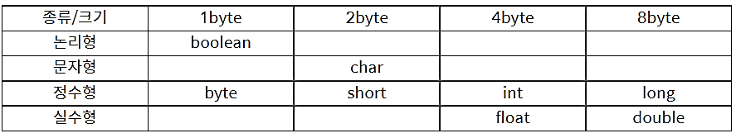
변수
변수의 이름 생성 규칙
영문자(대소문자), 숫자, 언더스코어(_), 달러($)로만 구성할 수 있습니다.
숫자로 시작할 수 없습니다.
변수의 이름 사이에는 공백을 포함할 수 없습니다.
자바에서 미리 정의된 키워드(keyword)는 사용할 수 없습니다.
기본형 변수
기본형(primitive type) 변수는 실제 연산에 사용되는 변수
자바에서는 다음과 같이 8가지 종류의 기본형 변수를 제공
int num;
정수를 저장할 메모리 공간
할당된 메모리 공간의 이름

Slide 5
조건문 (If 문)
If 문
괄호() 안의 조건이 참일 때만 해당 블록{}에 있는 코드를 수행
()에 조건, {}에 조건 수행문 입력
!(조건) && !(조건2)
시작
else 문
If 문 뒤에 사용, 조건을 만족하지 않을 때 else문 수행
If문을 사용할 때, else문은 꼭 사용하지 않아도 됨
else if 문
If 문 뒤에 사용, if문 조건은 만족하지 않으나 다른 조건이 만족하는지 확인할 때 사용
If(조건)
거짓
거짓
else 실행문
else If (조건2)
참
참
If 실행문
else if 실행문
다음 실행문
!(조건) && (조건2)
종료

Slide 6
조건문 (If 문)
If 문 예시
if(num>0){
System.out.println(“+”);
}else if(num<0){
System.out.println(“-”);
}else{
System.out.println(“0”);
}
System.out.println(num);
시작
양수인가?
거짓
거짓
음수인가?
“0” 출력
참
참
“+” 출력
“-” 출력
값 출력
종료

Slide 7
조건문 (If 문)
중첩 If 문
If문 안에서 또 다른 조건을 확인하고 싶을 때, 다시 if문을 사용할 수 있음
시작
(조건1) && !(조건2)
If (조건 1)
참
If (조건 2)
거짓
조건 2 else 실행문
참
거짓
조건2 실행문
(조건1) && (조건2)
다음 실행문
종료

Slide 8
조건문 (If 문)
중첩 If 문 예시
시작
if(num>0){
if(num%2 == 0){
num=0;
}
else{
num=1;
}
}
System.out.println(num);
양수인가?
참
짝수인가?
num에 1대입
거짓
참
거짓
num에 0대입
값 출력
종료

Slide 9
조건문 (switch 문)
Switch 문
여러 조건 중 하나를 선택할 수 있게 하는 분기문
()안에 조건 입력, char, int, string 등의 변수
{}안에 case들과 실행문 입력
Case 뒤에 break를 사용하면 switch 문 에서 빠져나옴
시작
switch (조건)
case1 실행문 break
참
거짓
case2 실행문 break
참
거짓
…
참
거짓
default 실행문
다음 실행문
종료

Slide 10
조건문 (switch 문)
switch문 예시
시작
switch(ch){
case ‘+’:
num=num+1;
break;
case ‘-’:
num=num-1;
break;
default:
System.out.prinln(0);
System.out.println(num);
switch (ch)
ch가 +면 num=num+1 break;
참
거짓
ch가 -면 num=num-1 break;
참
거짓
아무 조건도 해당 없을시 0출력
num 출력
종료

Slide 11
반복문 (for 문)
for문
for문은 세미콜론;으로 조건을 구분
for(초기값;조건값;증감식)으로 구성되며 {}로 블록 구분
초기값: 변수를 초기화
조건값: for문을 수행하는 조건 입력
증감식: 조건값에서 비교되는 대상 변수를 증가 또는 감소
조건을 만족하지 않으면 for문을 빠져나옴
시작
for 초기값
for (조건)
참
for 증감 명령문
for 실행문
거짓
다음 실행문
종료

Slide 12
반복문 (for 문)
for문 예시
시작
for(int i=1; i<=10; i++){
sum+=i;
}
System.out.println(sum);
Int i = 1;
i<=10 이면 반복
참
i를 1증가
sum=sum+i
거짓
sum 출력
종료

Slide 13
반복문 (while 문)
while문
for문에서 초기값과 증감식이 없는 형태
()안 조건만으로 반복을 결정
조건을 만족하지 않으면 while문을 빠져나옴
시작
while (조건)
거짓
참
while 실행문
종료

Slide 14
반복문 (for 문)
while문 예시
do-while문 예시
시작
while(i<=5) {
sum+=i;
i++;
}
거짓
i<=5이면 반복
참
sum=sum+I i++
종료
초기 i=1, sum=0일 때,
do{
sum+=i; i++;
}while(i<=5);
반복횟수 | 초기 | 1 | 2 | 3 | 4 | 5
sum | 0 | 0+1=1 | 1+2=3 | 3+3=6 | 6+4=10 | 10+5
i | 1 | 2 | 3 | 4 | 5 | 6

Slide 15
배열
배열의 선언
크기가 4인 배열의 선언
int[] num = new int[4];
int num[] = new int[4];
배열의 선언과 함께 초기값 할당
int[] = {10, 20, 40, 99};
int[][] = new {{10, 20}, {30, 40}, {50, 60}};

Slide 16
배열
배열의 특징
같은 자료형으로만 구성
배열 안 데이터는 0부터 시작하는 인덱스를 참조
배열을 선언할 때 크기를 지정해야 하며, 이후 크기 변경 불가능
특정한 값으로 초기화하지 않은 배열 안 데이터를 참조하면 Null Pointer Exception 발생 =>초기화를 해야 배열 값을 참조할 수 있음
예) 위 배열의 이름을 num이라고 할 때, 6번째 값(60)을 참조하기 위해선 num[5]로 접근
배열 값
10 | 20 | 30 | 40 | 50 | 60 | 70 | 80 | 90 | 100
0 | 1 | 2 | 3 | 4 | 5 | 6 | 7 | 8 | 9
인덱스

Slide 17
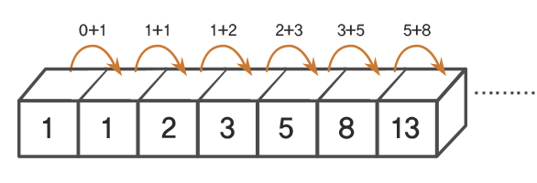
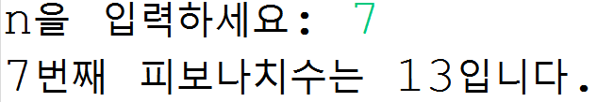
연습문제 1 – 반복문, 배열
N번째 피보나치 수열 값을 출력해보세요
피보나치 수열은 첫째, 둘째 항이 1이며 그 뒤의 모든 항은 앞의 두 항의 합인 수열입니다.
N은 양의 정수로 입력 받습니다.
Solution1) 수열값을 저장하는 한 개 또는 두 개의 변수를 만들어 해결할 수 있습니다.
Solution2) 수열값을 배열에 저장하여 해결할 수 있습니다.

Slide 18
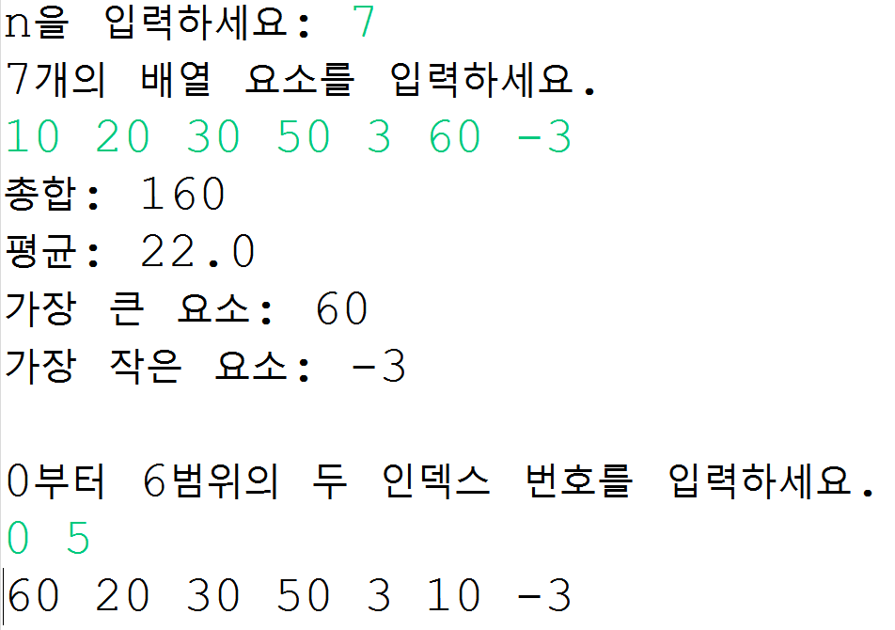
연습문제 2 – 반복문, 배열
n개의 요소를 가진 정수 배열을 생성하세요.
n과 배열의 요소들은 입력으로 받습니다.
n:7, 요소: { 10, 20, 30, 50, 3, 60, -3 };
인덱스 번호 두 개를 입력 받아, 배열에서 해당되는 인덱스의 두 값을 바꾸고, 배열을 출력하세요.

Slide 19
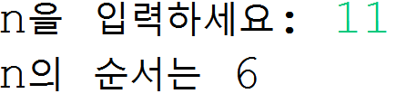
연습문제 3 – 반복문, 배열
오름차순으로 정렬된 배열을 선언하고, 하나의 값을 입력 받아 배열에서 몇 번째로 작은 지 출력하세요.
배열: {1, 3, 5, 7, 10, 15}
배열의 길이를 구할 때는 arr.length 를 사용하세요.
입력값은 정수 n

Slide 20
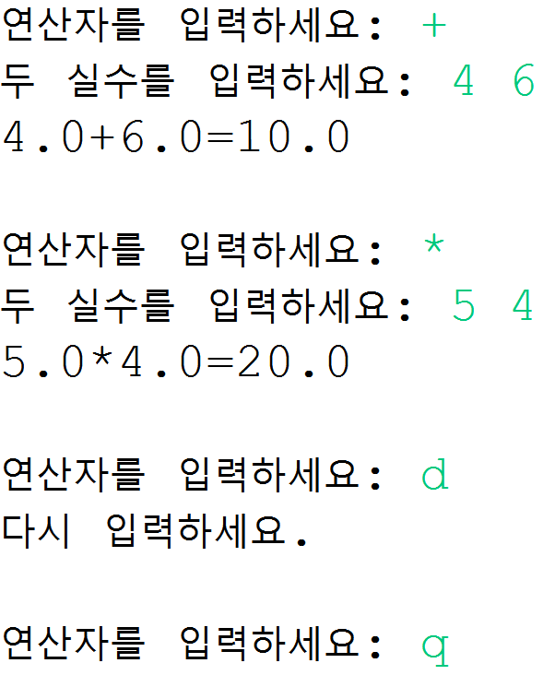
연습문제 4 – 조건문, 반복문
아래의 방식으로 사칙연산 계산기 프로그램을 작성하세요
1. String 변수를 입력 받고 입력 값에 따라 다음을 수행하세요.
“+”: 두 실수를 입력 받아 더한 값을 출력하세요.
“-”: 두 실수를 입력 받아 뺀 값을 출력하세요.
“*”: 두 실수를 입력 받아 곱한 값을 출력하세요.
“/”: 두 실수를 입력 받아 나눈 값을 출력하세요.
“q”: 프로그램 종료
이외의 다른 값: “다시 입력하세요”를 출력
2. “q”를 입력 받을 때 까지 1을 반복하세요.

Slide 21
메소드
메소드: 입력값이 있고, 그 입력값을 받아서 무언가 한 다음 결과를 도출 (서브루틴)
public int myMethod(int num){ -------함수 선언
int num2 = 3; -------멤버변수
int sum = num + num2;
return sum; -------결과값 반환
}

Slide 22
클래스
클래스: 객체지향에서 객체를 생성하는 틀
class MyClass{ --------------클래스 선언
private int num; -------필드 또는 멤버변수
public MyClass(){ -------------생성자
num = 10;
}
void printNum(){ -------------메서드
System.out.println(num);
}
}

Slide 23
연습문제 5 – 함수 생성
연습문제 4에서 사칙연산을 함수로 만들어 사용하세요.
연습문제 4 클래스에서 구현하세요.
예:
public int sum(int num1, int num2){
return (num1+num2);
}

Slide 24
연습문제 6 – 클래스 생성
학생을 의미하는 클래스를 생성하세요.
클래스 이름은 Student로 지정합니다.
Student 클래스는 학번(number), 이름(name)을 매개변수로 갖습니다.
Student 클래스는 생성자에서 학번과 이름을 정의합니다.

Slide 25
연습문제 7 – 클래스 생성
체력과 공격력을 갖는 게임캐릭터를 아래와 같이 클래스로 구현하세요.
게임캐릭터 클래스 이름은 Character로 지정하세요.
Character 클래스는 int 타입의 체력(heart), 공격력(power)를 멤버변수로 갖습니다. 각 멤버변수의 초기값은 100, 100입니다.
Character 클래스는 체력과 공격력을 입력으로 받아 지정하는 set 함수를 갖습니다.
Character 클래스는 체력을 출력하는 print 함수를 갖습니다.
Character 클래스는 공격을 입력으로 받아 체력을 업데이트하는 damage 함수를 갖습니다.

